Slide 1
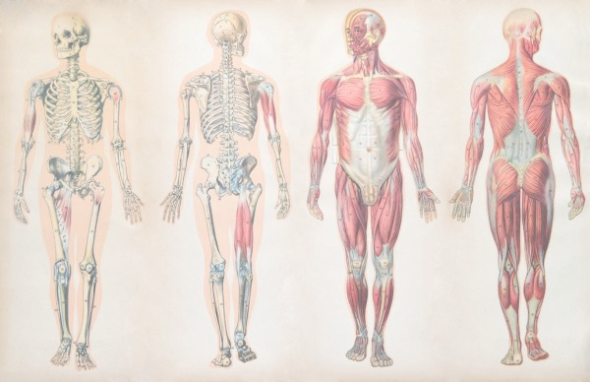
Sistema MUSCULAR
Profa. Fabíola Carlim Voigt

Slide 2
CONCEITO DE MÚSCULOS
São estruturas individualizadas que cruzam uma ou mais articulações e pela sua contração são capazes de realizar movimento. Este é efetuado por células especializadas denominadas fibras musculares.
O músculo vivo é de cor vermelha. Essa coloração avermelhada das fibras musculares se deve à mioglobina, proteína semelhante à hemoglobina presente nos glóbulos vermelhos, que cumpre o papel de conservar algum O2 proveniente da circulação.

Slide 3
FUNÇÕES
Produção dos Movimentos Corporais: Movimentos globais do corpo;
Estabilização das Posições Corporais: A contração dos músculos esqueléticos estabilizam as articulações e participam da manutenção das posturas, como a de ficar em pé ou sentar.
Regulação do Volume dos Órgãos: A contração sustentada das faixas anelares dos músculos lisos (esfíncteres), pode impedir a saída do conteúdo de um órgão oco.

Slide 4
Movimento de Substâncias dentro do Corpo: As contrações dos músculos lisos das paredes dos vasos sanguíneos regulam a intensidade do fluxo.
Os músculos lisos também podem mover alimentos, urina e gametas do sistema reprodutivo.
Os músculos esqueléticos promovem o fluxo de linfa e o retorno do sangue para o coração.
Produção de Calor: Quando o tecido muscular se contrai ele produz calor e grande parte desse calor liberado pelo músculo é usado na manutenção da temperatura corporal.

Slide 5
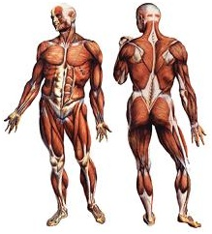
GRUPOS MUSCULARES
Cabeça;
Pescoço;
Tórax;
Abdome;
Região Posterior do Tronco;
Membros Superiores;
Membros Inferiores;
Órgãos dos Sentidos;
Períneo.

Slide 6
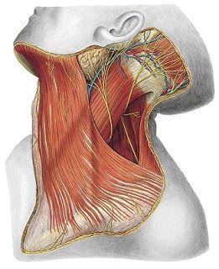
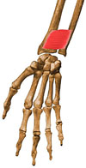
CLASSIFICAÇÃO DOS MÚSCULOS
Quanto a situação:
Superficial: Se encontram logo abaixo da pele. Estão localizados na cabeça (crânio e face), pescoço e na mão (região hipotenar). Exemplo: Platisma.
Profundo: Na maioria das vezes, se inserem em ossos. Estão localizados abaixo da fáscia superficial. Exemplo: Pronador quadrado.

Slide 7
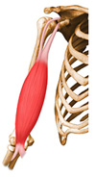
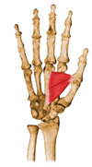
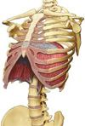
Quanto a forma:
Longos: São encontrados especialmente nos membros. Exemplo: Bíceps braquial.
Curtos: Encontram-se nas articulações cujos movimentos tem pouca amplitude. Exemplo: Músculos da mão.
Largos: Caracterizam-se por serem laminares. São encontrados nas paredes das grandes cavidades (tórax e abdome). Exemplo: Diafragma.

Slide 8
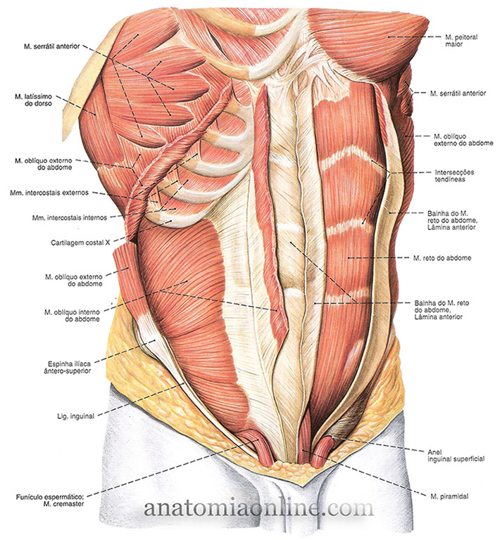
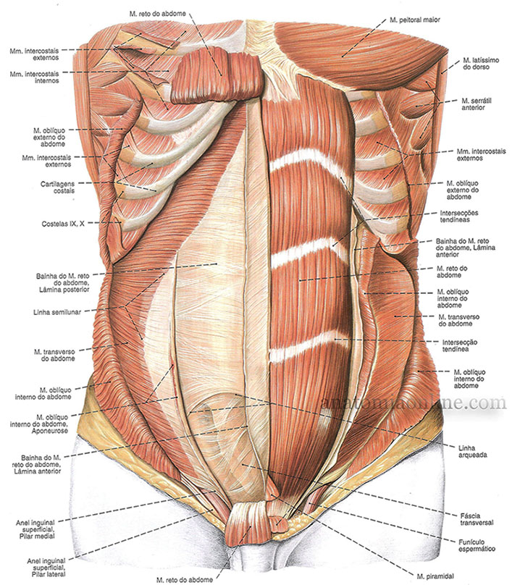
Quanto a disposição da fibra:
Reto: Paralelo à linha média. Ex: Reto abdominal.
Transverso: Perpendicular à linha média. Ex: Transverso abdominal.
Oblíquo: Diagonal à linha média. Ex: Oblíquo externo.

Slide 9
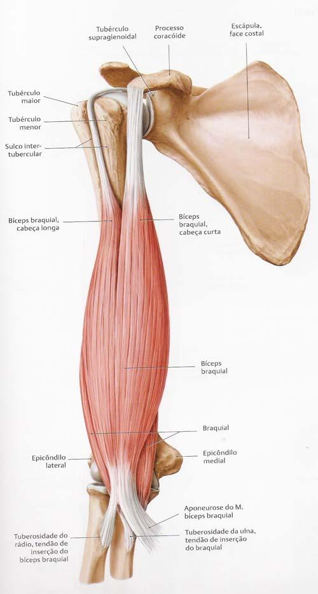
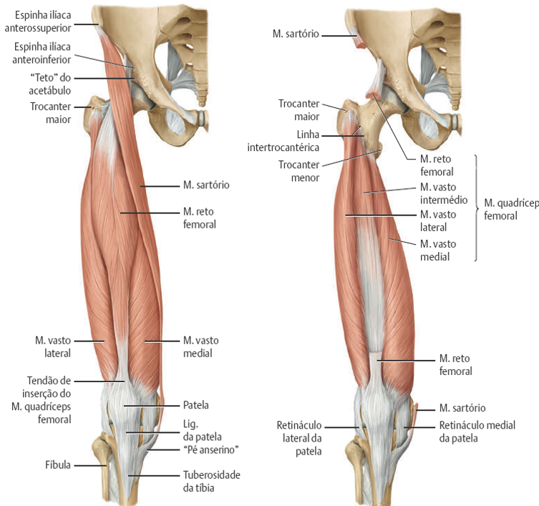
Quanto a origem e inserção:
Origem: Quando se originam de mais de um tendão. Ex. Bíceps, Quadríceps.

Slide 10
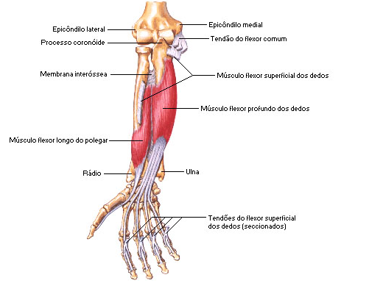
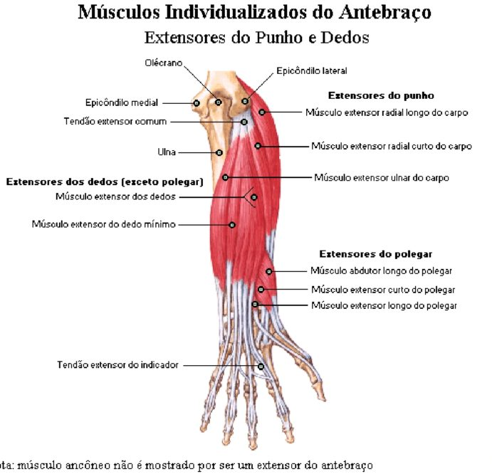
Inserção: Quando se inserem em mais de um tendão. Ex: Flexor Longo dos Dedos.

Slide 11
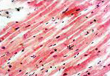
TIPOS DE MÚSCULOS
Músculo Estriado Esquelético: São chamados de esqueléticos porque estão ligados aos ossos do esqueleto; de músculos voluntários por serem responsáveis pelos movimentos voluntários e de estriados porque apresentam estriações quando vistos ao microscópio.

Slide 12
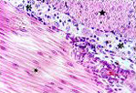
Músculo Liso: São músculos involuntários por sua atividade ser independente de comando central consciente. Estão sob o controle do sistema nervoso autônomo. Os músculos lisos são encontrados na parede da maioria dos órgãos tubulares do organismo como os do tubo digestivo, aparelho urinário, vasos sanguíneos e brônquios.

Slide 13
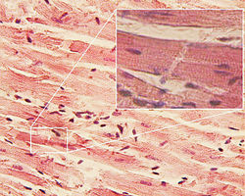
Músculo Estriado Cardíaco: Representa a arquitetura cardíaca. É um músculo estriado, porém involuntário. A massa muscular cardíaca recebe o nome de miocárdio e é responsável pela função de bombeamento do coração.

Slide 14
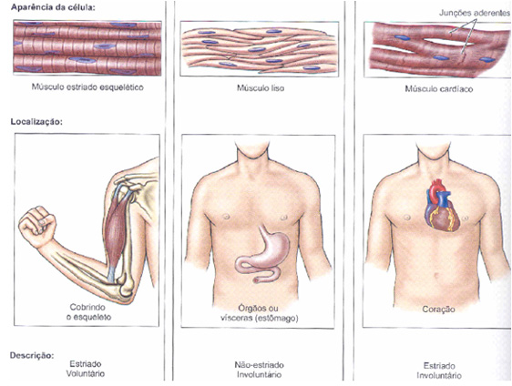

Slide 15
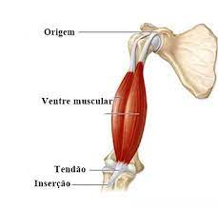
COMPONENTES ANATÔMICOS DOS MÚSCULOS ESTRIADOS
Ventre Muscular é a porção contrátil do músculo, constituído de fibras musculares (porção carnosa).
Tendão é um elemento de tecido conjuntivo, ricos em fibras colágenas e que serve para fixação do ventre, em ossos, no tecido subcutâneo e em cápsulas articulares. Possuem aspecto morfológico de fitas ou de cilindros.

Slide 16
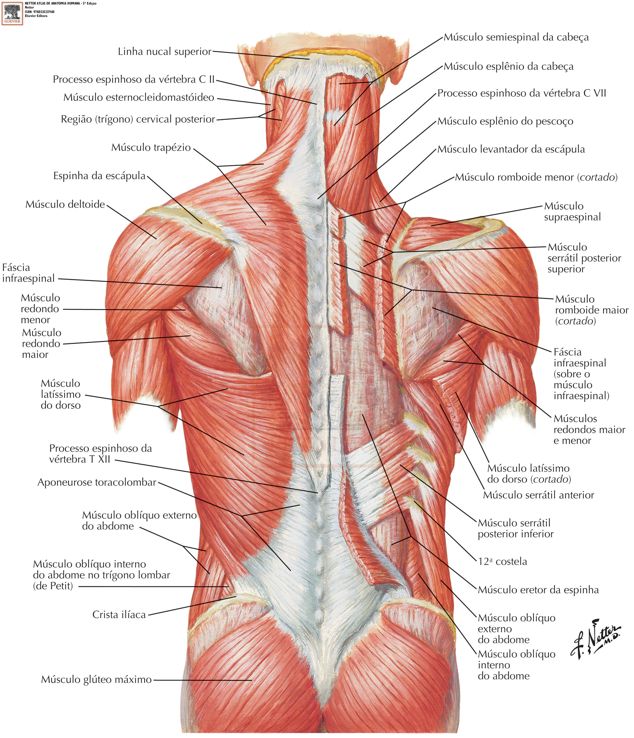
Aponeurose é uma estrutura formada por tecido conjuntivo. Membrana que envolve grupos musculares. Geralmente apresenta-se em forma de lâminas ou em leques.

Slide 17
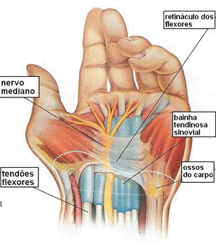
Bainhas Tendíneas são estruturas que formam pontes ou túneis entre as superfícies ósseas sobre as quais deslizam os tendões. Sua função é conter o tendão, permitindo-lhe um deslizamento fácil.

Slide 18
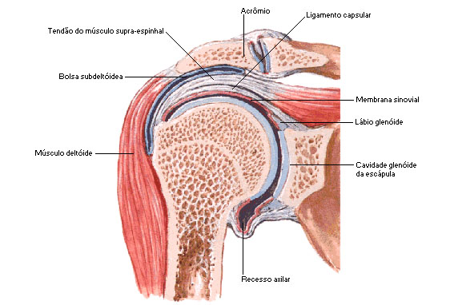
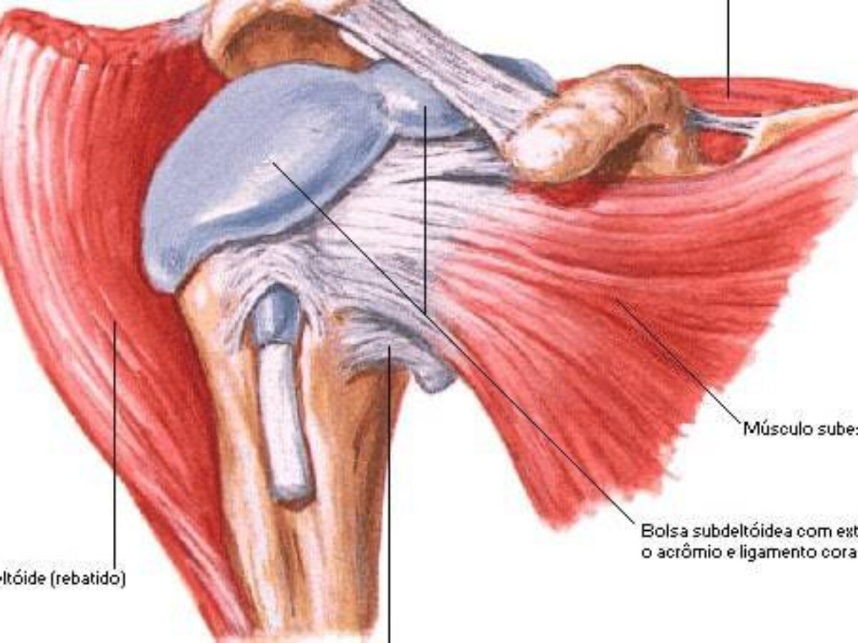
Bolsas Sinoviais são encontradas entre os músculos ou entre um músculo e um osso. São pequenas bolsas forradas por uma membrana serosa que possibilitam o deslizamento muscular.

Slide 19
TIPOS DE CONTRAÇÕES MUSCULARES
Contração Concêntrica: o músculo se encurta e traciona outra estrutura, como um tendão. Ex: Trazer um livro que estava sobre a mesa ao encontro da cabeça.
Contração Excêntrica: quando aumenta o comprimento total do músculo durante a contração. Ex: idem ao anterior, porém quando recolocamos o livro sobre mesa.
Contração Isométrica: servem para estabilizar as articulações enquanto outras são movidas. Gera tensão muscular sem realizar movimentos.

Slide 20
ANATOMIA MISCROSCÓPICA DA FIBRA MUSCULAR
O tecido muscular consiste de células contráteis especializadas, ou fibras musculares, que são agrupadas e dispostas de forma altamente organizada.
Cada fibra de músculo esquelético apresenta dois tipos de estruturas filiformes muito delgadas, chamadas miofilamentos grossos (miosina) e finos (actina).

Slide 21
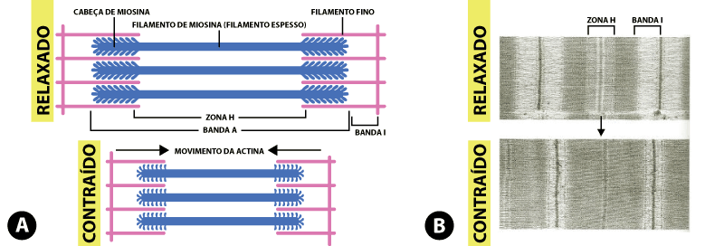

Slide 22
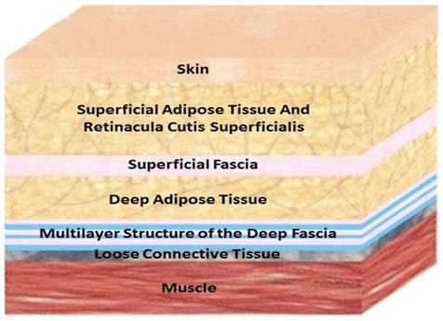
COMPONENTES ANATÔMICOS DO TECIDO CONJUNTIVO
Fáscia Superficial separa os músculos da pele.
Fáscia Muscular é uma lâmina ou faixa larga de tecido conjuntivo fibroso, que abaixo da pele, circunda os músculos e outros órgãos do corpo.

Slide 23
Epimísio é a camada mais externa de tecido conjuntivo que circunda todo o músculo;
Perimísio circunda grupos de 10 a 100 ou mais fibras musculares individuais, separando-as em feixes chamados fascículos. Os fascículos podem ser vistos a olho nu;
Endomísio é um fino revestimento de tecido conjuntivo que penetra no interior de cada fascículo e separa as fibras musculares individuais de seus vizinhos.

Slide 24
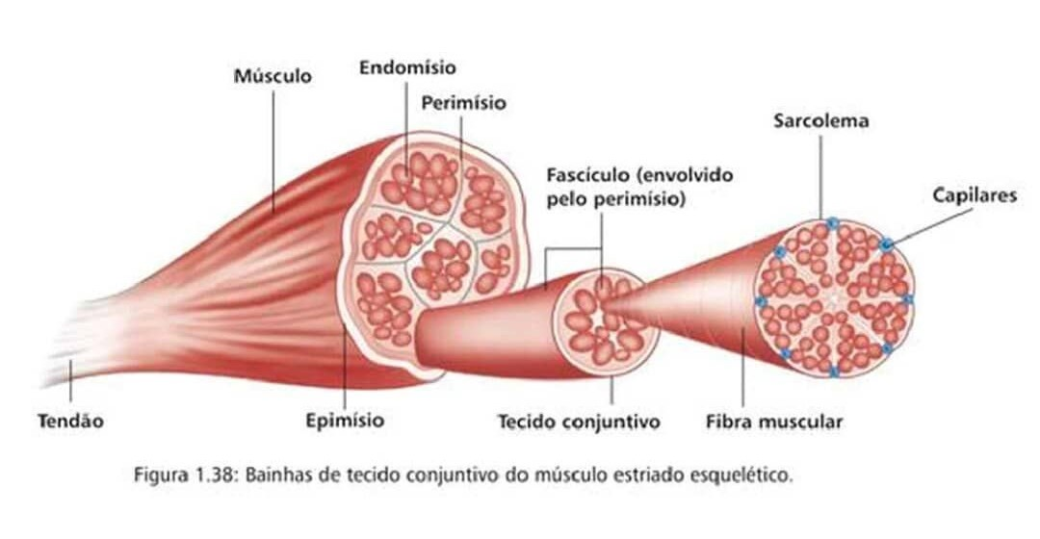

Slide 25
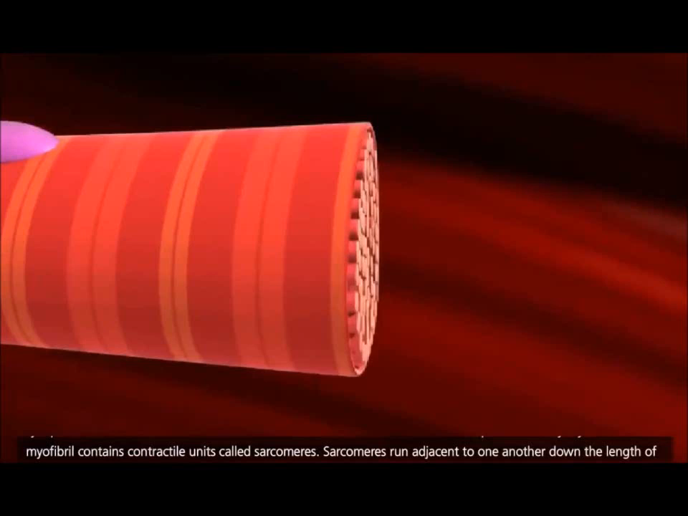

Slide 26
Profa. Fabíola Carlim Voigt
E-mail: fabycarlim@gmail.com
Qualquer duvida estou a disposição!

